Slide 1
CHANGEMENT DE GESTION
©ICRC PTS project 2019

Slide 2
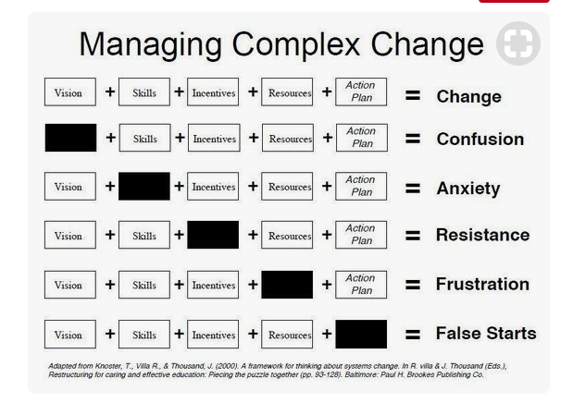
©ICRC PTS project 2019

Slide 3
CHANGEMENT DE GESTION
Qu’est ce qui te vient à l’esprit?
©ICRC PTS project 2019

Slide 4
CHANGEMENT DE GESTION Principes
Côté humain - confronter la réalité et respecter la culture
Les dirigeants doivent commencer le changement et le modèle de rôle
3. Briser les barrières
4. Mobiliser les gens et stimuler leur appropriation
©ICRC PTS project 2019

Slide 5
CHANGEMENT DE GESTION Comment le faire
Communiquer la vision / l'opportunité +++++
Concevoir et planifier
Mettre en œuvre: préparer l'imprévu!
Renforcer l'action
Attendez-vous à rencontrer de la résistance et voyez pourquoi
Support, récompense, formation, OUTILS
©ICRC PTS project 2019

Slide 6
Nous n’avons pas besoin d’un héros et/ou d’un charismatique pour nous diriger
©ICRC PTS project 2019

Slide 7
CHANGEMENT DE GESTION Le nouveau champion est
En première ligne, dissipe l’anxiété
Meneur
Ambassadeur (representant)
Une référence
Enthousiaste
©ICRC PTS project 2019

